Slide 1

Design Pattern
Tim Tenbusch
Oberstufenzentrum Informations- und Medizintechnik
20.03.2023

Slide 2
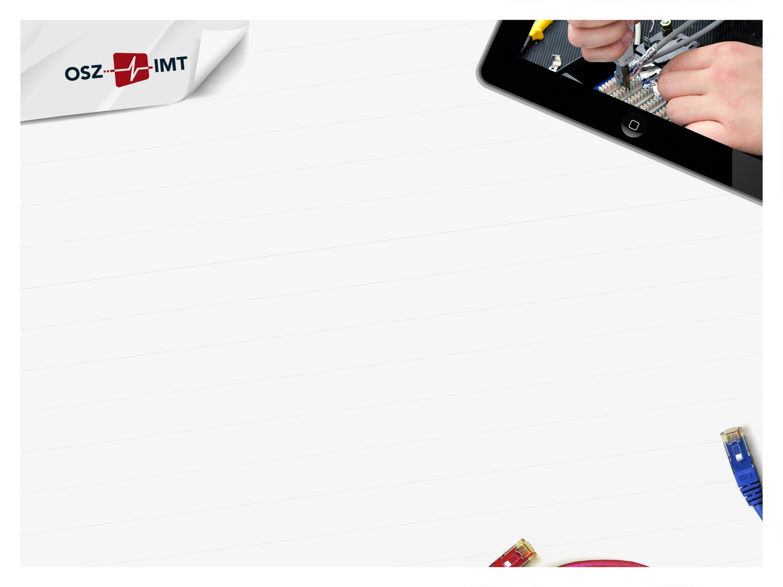
Überblick Design Pattern
Anwendungsbeispiel Singleton
Adapter in der Java API
Observer
Fazit
Architekturpattern
IHK-Prüfungsaufgaben
2

Slide 3
Begriff
Entwurfsmuster sind Lösungsstrategien für immer wiederkehrende Entwurfsprobleme in der Softwaretechnik.
Geordnet und strukturiert wurden diese im Buch der „Gang of Four“ (GoF) zu diesem Thema.
3

Slide 4
Überblick Design Pattern
Erzeugungsmuster | Strukturmuster | Verhaltensmuster
abstract factory | adapter | chain of responsibility
builder | bridge | iterator
prototyp | decorator | mediator
singleton | facade | observer
factory methode | proxy | visitor
 | flyweight | memento
4

Slide 5
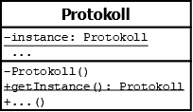
Singleton (Erzeugungsmuster)
public class Protokoll {
private static Protokoll instance;
private Protokoll() {
...
}
public static Protokoll getInstance() {
if (Protokoll.instance == null)
instance = new Protokoll();
return instance;
}
}
5

Slide 6
Zweck
Zugriff auf eine Protokolldatei durch mehrere Softwaremodule
umgeht ggf. konkurrierende Zugriffssituationen
aufwändige Konstruktoren oder Initialisierungen
6

Slide 7
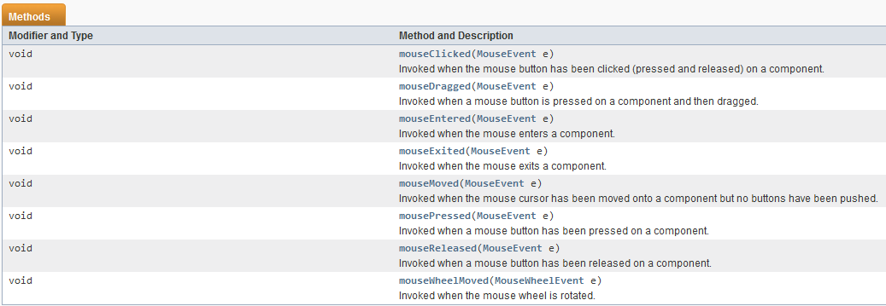
Adapter (Strukturmuster)
public abstract class MouseAdapter
implements MouseListener, MouseWheelListener, MouseMotionListener
An abstract adapter class for receiving mouse events. The methods in this class are empty. This class exists as convenience for creating listener objects.
7

Slide 8
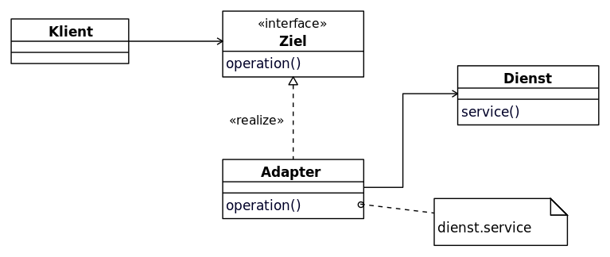
Zweck
Hier konkret: will ich z.B. mouseClicked in einem ActionListener implementieren, muss ich 4 weitere Methoden zumindest leer vorsehen. Bei Nutzung des MouseAdapters muss ich nur eine Methode überschreiben.
Allgemein: passt eine Schnittstelle an die gewünschten Eigenschaften an
Stellt einen Dienst über eine nicht kompatible Schnittstelle bereit
8

Slide 9
Observer (Verhaltensmuster)
public class Beobachter implements Observer{ //my view
...
public Beobachter() {
...
}
public void update() {
//do stuff to update view
}
}
9

Slide 10
Observer (Verhaltensmuster)
public class Observable{ //my view
int data; //this data is observed
public void addObserver(Observer o) {
... //register Observer in a list
}
public void notifyObservers(){
for(Observer o: observerList)
o.update();
}
}
10

Slide 11
Zweck
Automatische Aktualisierung von Werten in der GUI
Auslösen von weiteren Events
11

Slide 12
Architekturmuster
MVC
MVVM
Client-Server
Microservice
Pipeline
12

Slide 13
Prüfungsbeispiel
AP2 Sommer 2022 FIAN
13

Slide 14
Quellen
Ehlert, Albrecht (Hrsg.) 2019: Anwendungsentwicklung in Theorie und Praxis, Westermann
14

Slide 15

15

